Slide 1
Spoken in je les
Spoken Word
Sessie
cf PeterSpreekt.nl

Slide 2
Spoken in je les
Wie ben ik?
Wat doe ik?
Wat gaan we doen?
Wat hebben we daar dan aan?
cf PeterSpreekt.nl

Slide 3
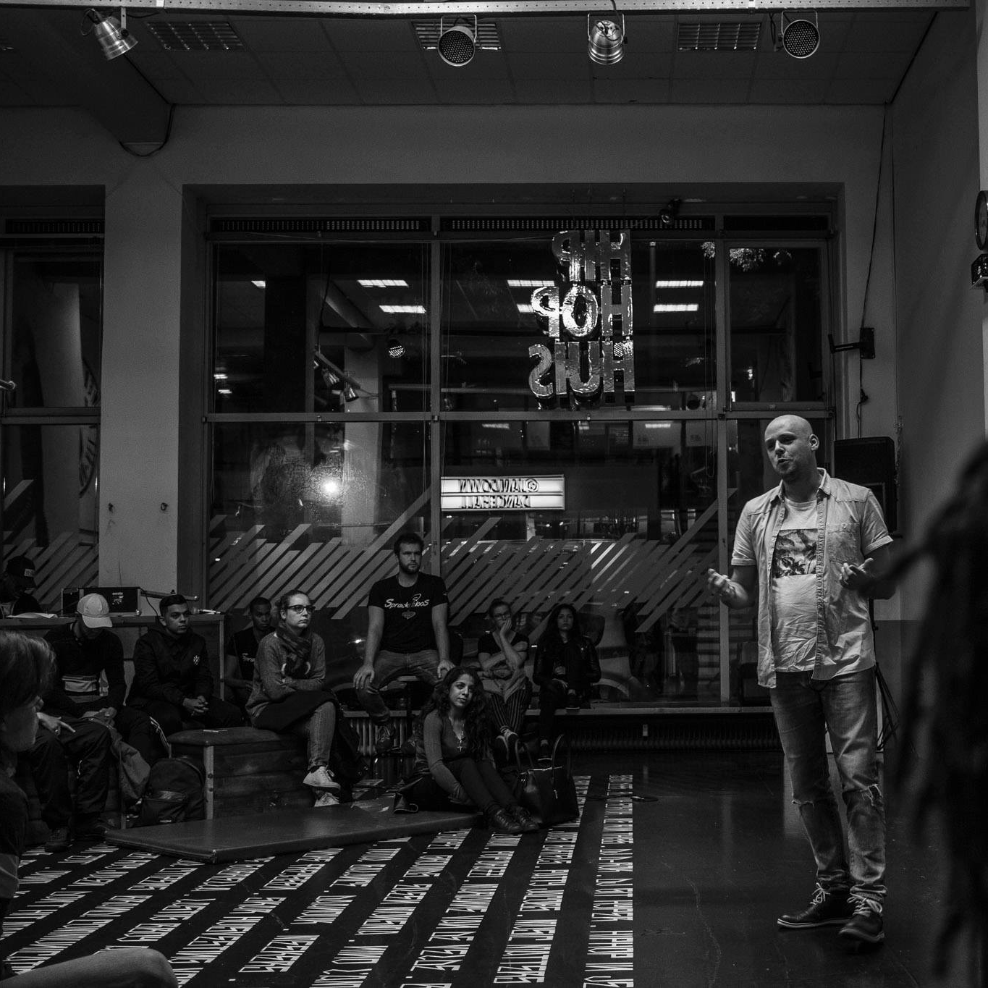
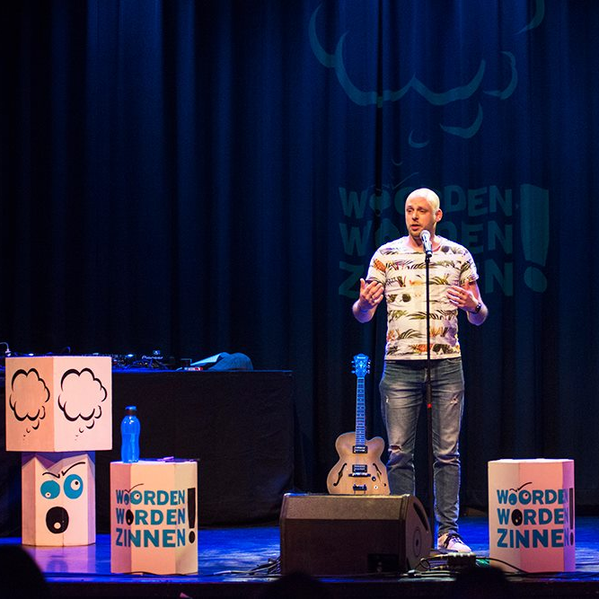
Spoken in je les
onbekend
Abdelkarim Amhamdi
cf PeterSpreekt.nl
cf PeterSpreekt.nl
The Parcifal

Slide 4
Spoken in je les
We gaan aan de hand van een aantal opdrachten schrijven
Het hoeft niet mooi
Als het maar essenties raakt
Technieken zijn op internet te vinden
Jouw gevoel niet
cf PeterSpreekt.nl

Slide 5
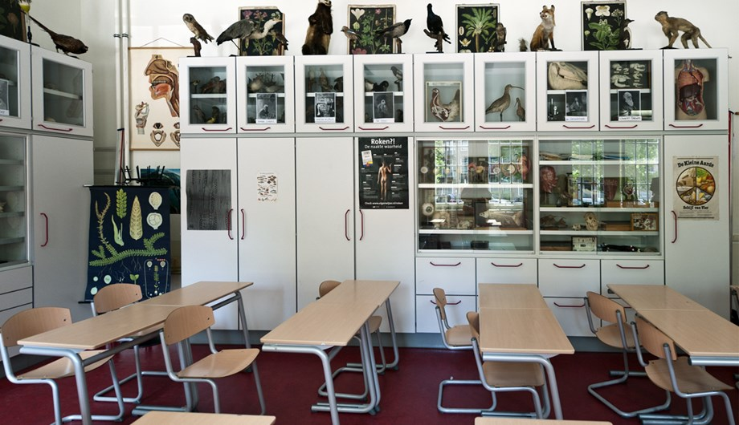
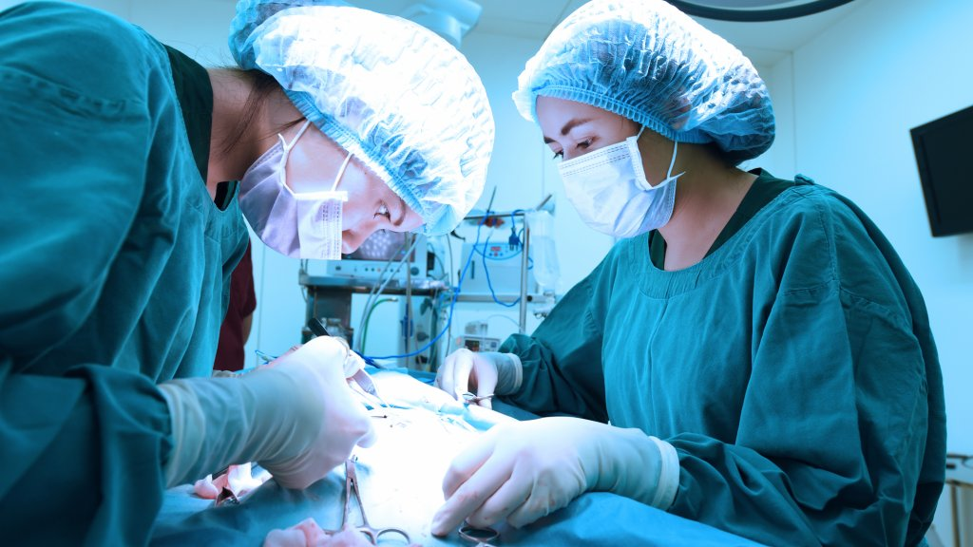
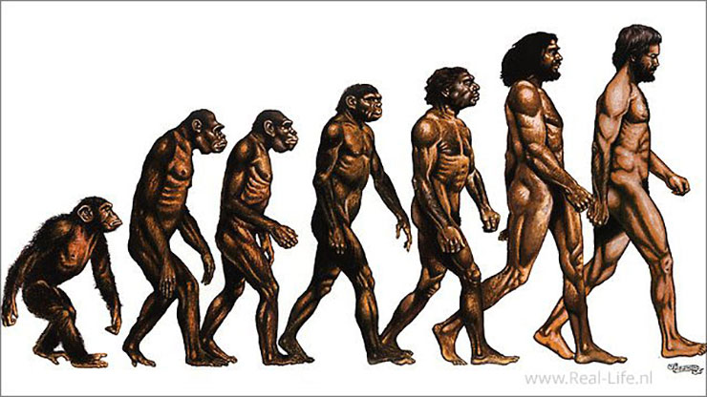
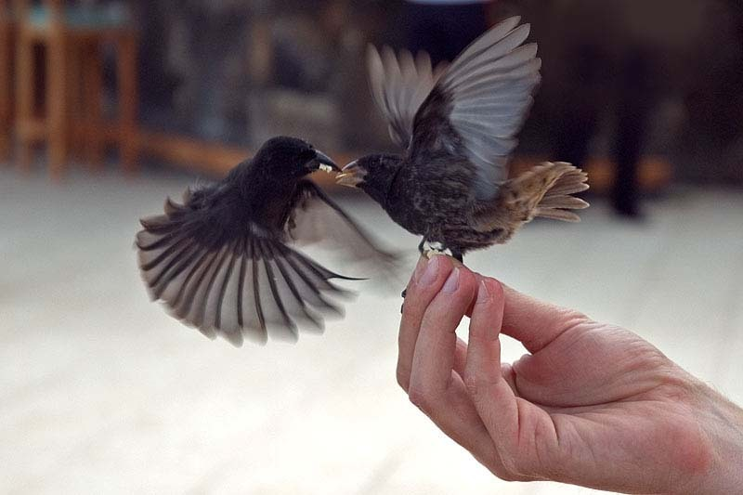
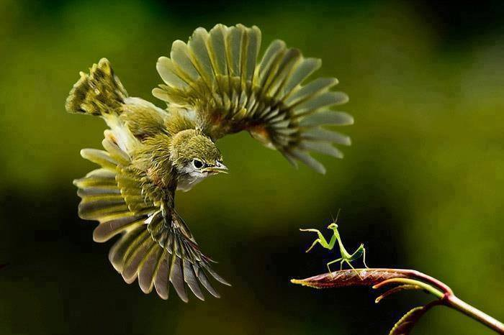
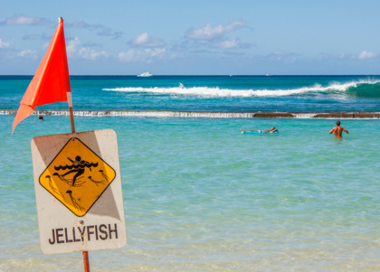
cf PeterSpreekt.nl
cf PeterSpreekt.nl

Slide 6
Spoken in je les
cf PeterSpreekt.nl

Slide 7
Spoken in je les
5 steekwoorden
cf PeterSpreekt.nl

Slide 8
Spoken in je les
5 steekwoorden
zintuigelijke beschrijving
cf PeterSpreekt.nl

Slide 9
Spoken in je les
5 steekwoorden
zintuigelijke beschrijving
uitwisselen
cf PeterSpreekt.nl

Slide 10
Spoken in je les
5 steekwoorden
zintuigelijke beschrijving
uitwisselen
freewrite
cf PeterSpreekt.nl

Slide 11
Spoken in je les
5 steekwoorden
zintuigelijke beschrijving
uitwisselen
freewrite
andere context
cf PeterSpreekt.nl

Slide 12
Spoken in je les
Ja…
En nu?
cf PeterSpreekt.nl

